Slide 1
Moussa Mechehar et Mohamed Tobji
Professeurs de l’Académie de Créteil:
au Lycée Jean Rostand de Villepinte (93)
Intelligence Artificielle en SI

Slide 2
Plan de l’intervention
Problématique : Tri de déchets
Intelligence Artificielle à partir d’un outil simple
obtention : Script fourni + modèle IA entrainé
Adaptation du script fourni au tri sélectif intelligent
Conclusion

Slide 3
Le tri sélectif un enjeu de société :
Problématique : Combien d’entre nous se retrouve dans cette situation ?
Coût du traitement

Slide 4
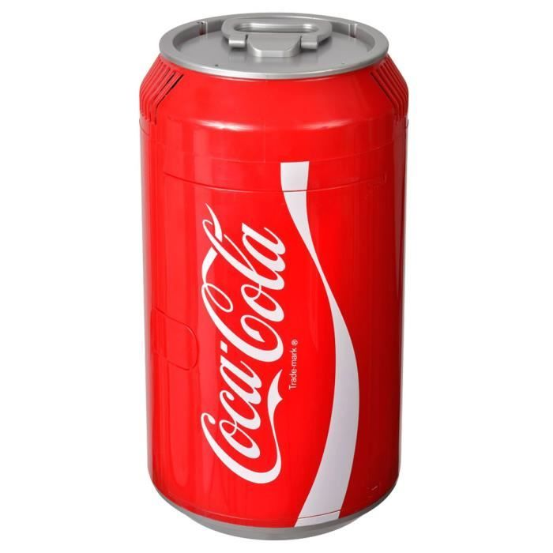
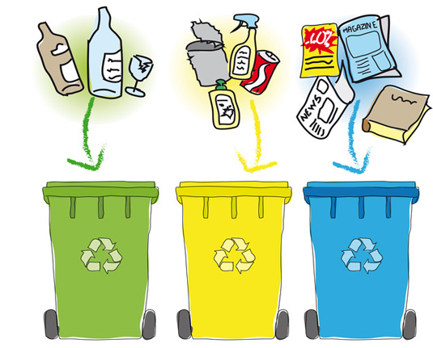
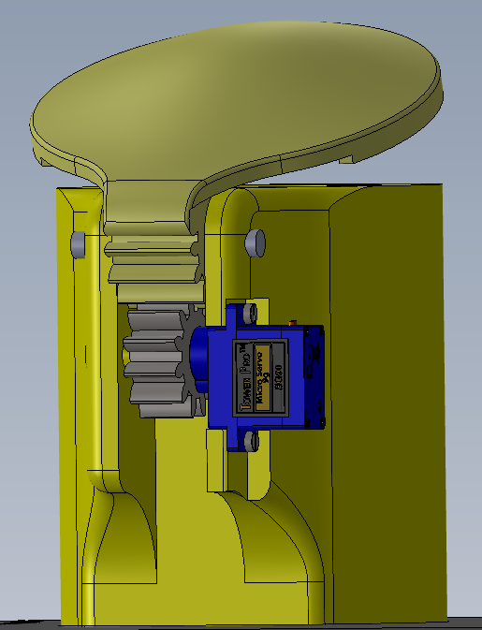
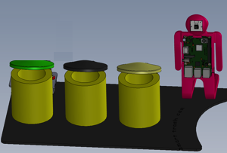
Solution :
C’est le système d’apprentissage par IA qui va ouvrir le bon conteneur poubelle :

Slide 5
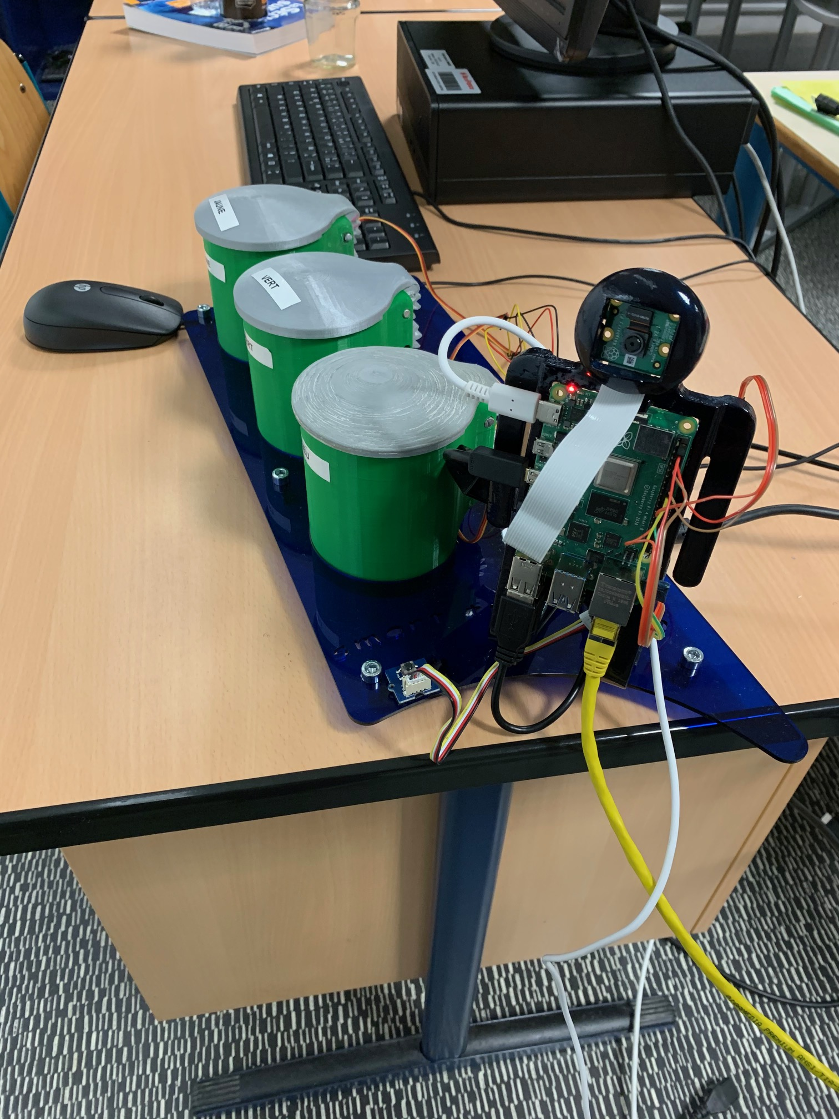
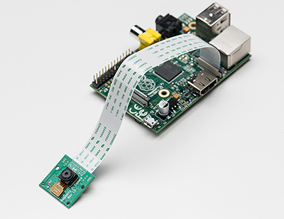
Démonstration du système réel:
Vidéo de démo

Slide 6
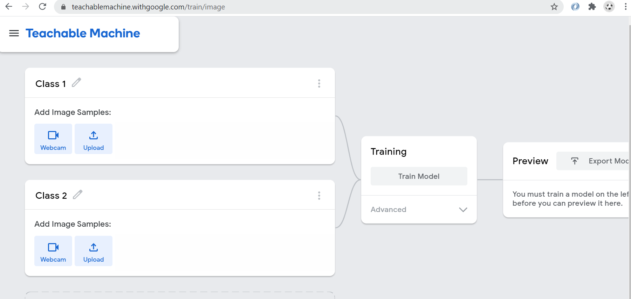
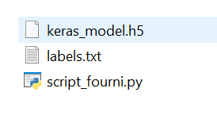
Site google pour faire de la classification d’image :
Export du modèle
Export d’un script de test du modèle sur une image
Vidéo détection partie 1
Classification d’objet
Entrainement du modèle IA
Vidéo détection partie 2
Export du modèle et utilisation d’un script fourni
En 5 minutes et modifiable

Slide 7
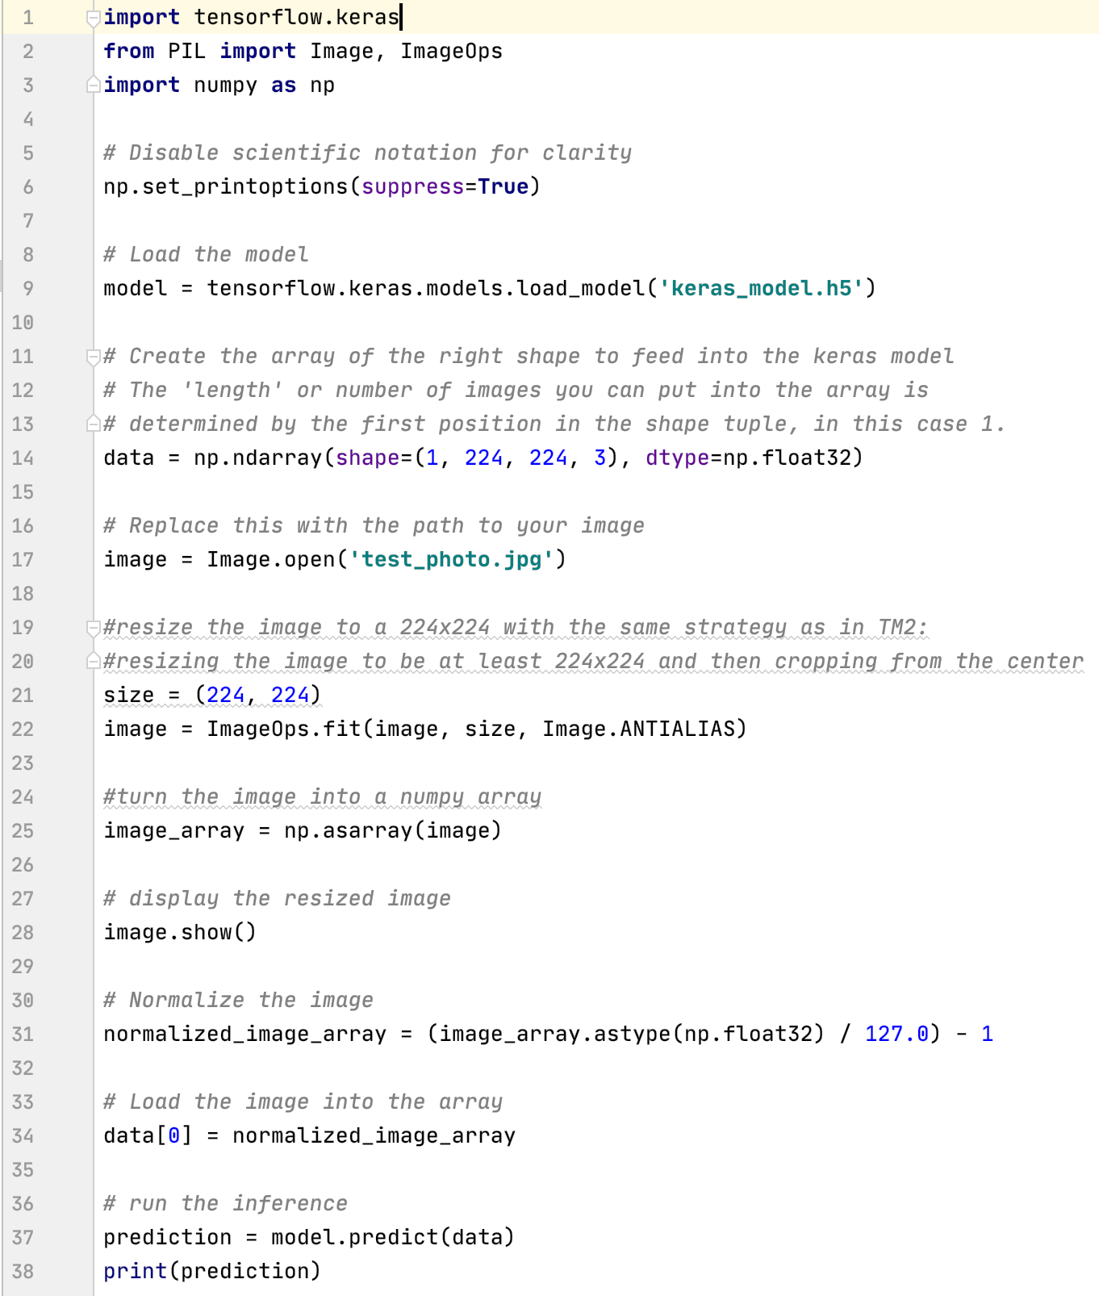
Analyse du script python fourni :
1
Chargement du modèle
Lecture image en local
Prédiction calculée sur l’image
2
À répéter pour chaque photo d’objet
3

Slide 8
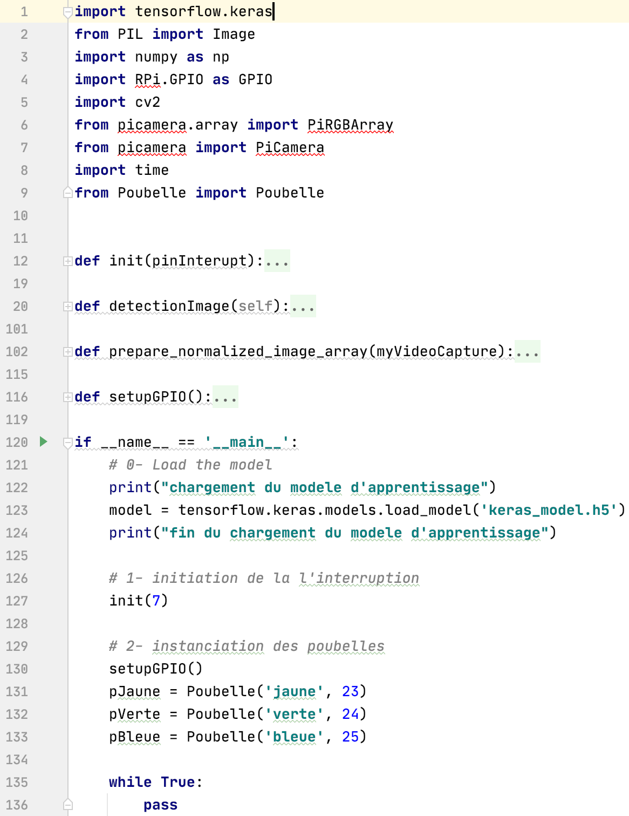
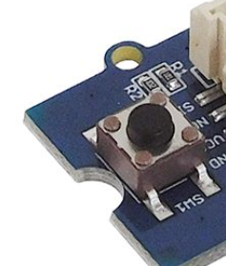
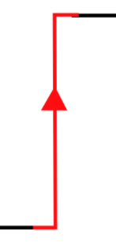
Adaptations du script python fourni :
Chargement du modèle
Prise de photo Camera Pi + sauvegarde locale +lecture de la photo
Prédiction calculée sur l’image
Commande servomoteurs en fonction de la prédiction
Boucle sans fin:
Interruption
Chargement du modèle
Lecture image en local
Prédiction calculée sur l’image
1

Slide 9
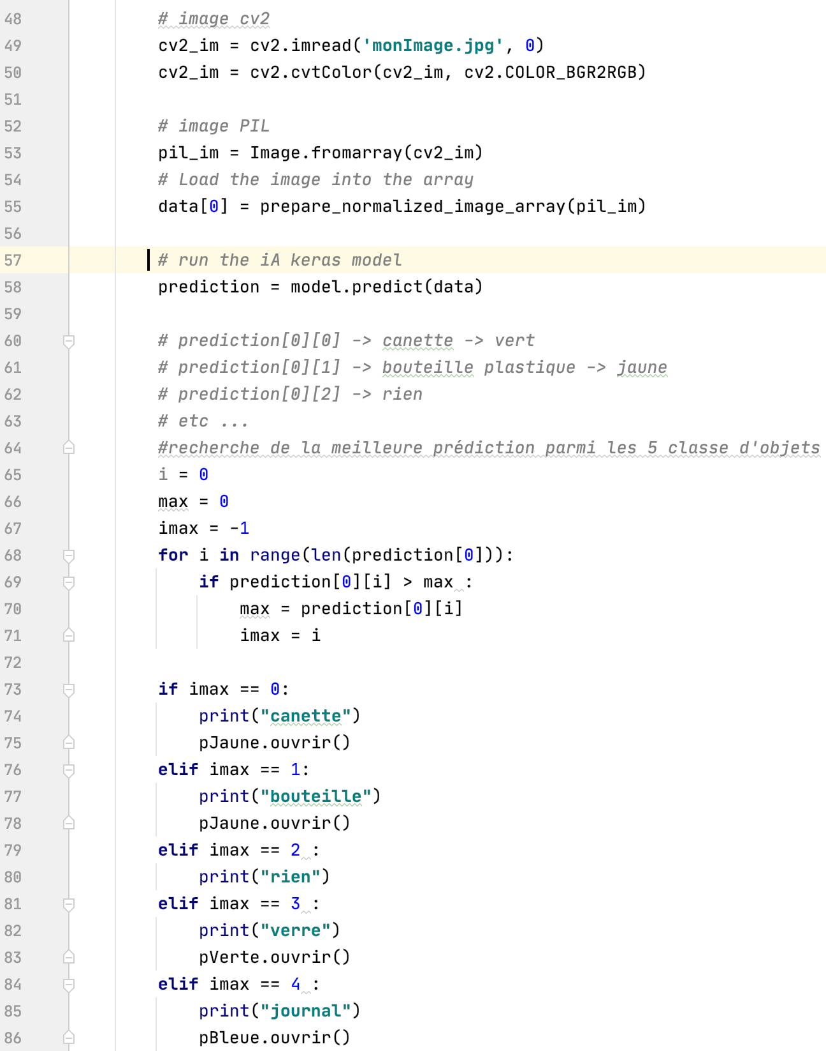
Détection par interruption
Prise de photo Camera Pi + sauvegarde locale +lecture de la photo
Prédiction calculée sur l’image
Commande servomoteurs en fonction de la prédiction
1
Modification des classes de 3 à 5

Slide 10
Conclusion
Synthèse:
Projet SI intégrant l’IA de manière simple
Entrainement d’un réseau de neurones à l’aide d’images en 5min sans entrer dans les détails mathématiques
Extrait du programme sur l’IA :

